Slide 1
Licence Economie Appliquée Parcours Economie et Ingénierie Financière Année universitaire 2015-2016
Frédéric Peltrault Bureau P107 – téléphone 01 44 05 47 10
Email : frederic.peltrault@dauphine.fr

Slide 2
Les types de fonctions
Vous allez utiliser trois types de fonctions dans les procédures Sub et function.
Les fonctions que vous allez créer vous-même comme la fonction fnIGL
Les fonctions d’Excel que vous avez l’habitude d’utiliser dans une feuille de calcul: somme(), min()…
Les fonctions propres à VBA, qui sont peu nombreuses.

Slide 3

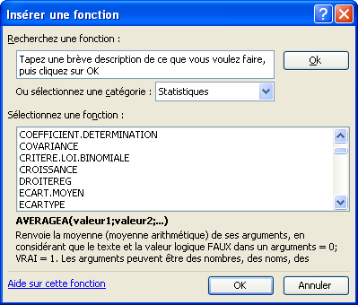
Les fonctions mathématiques et statistiques dans Excel
Avez vous avez déjà utilisé les fonctions mathématiques et statistiques du tableur Excel ?
Formule
Sélectionnez la catégorie Statistiques
On retrouve les fonctions les plus utilisées en statistiques, Moyenne(), EcartypeP(), Covariance() …

Slide 4
L’utilisation des fonctions Excel dans les procédures Sub et Function
Dans les procédures, on peut utiliser les fonctions Excel de deux façons :
En rentrant les fonctions Excel dans les cellules d’une feuille de calcul:
Range("A10 ").formula="=min(A1:A9) "
Range("A10 ").formulaR1C1="=min(R1C1:R9C1) "
En utilisant les fonctions Excel pour donner une valeur à une variable du programme.
n=WorksheetFunction.min(val)

Slide 5
Utilisation des formules avec Excel : un exemple (classeur Exemple_fonctions)
En utilisant l’enregistreur automatique de macro, calculez la moyenne et l’écart type du prix du titre 1.
Regardez le code correspondant :quel est le nom des fonctions utilisées ?
Le nom des fonctions est en anglais dans VBA alors que nous travaillons avec la version française d’Excel.

Slide 6
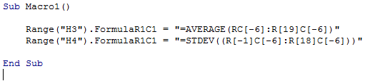

Un exemple (suite)
Le code écrit les formules dans les cellules.
Donner un nom à la plage de données B2:B21 et modifier la formule.

Slide 7
Utilisation des fonctions Excel dans VBA
Les fonctions peuvent être classées dans deux bibliothèques de l’Explorateur d’Objets :
la bibliothèque Excel (classe WorksheetFunction)
la bibliothèque VBA (classe Math).
Pour consulter l’explorateur d’objets, allez dans le menu Affichage (raccourci F2).

Slide 8
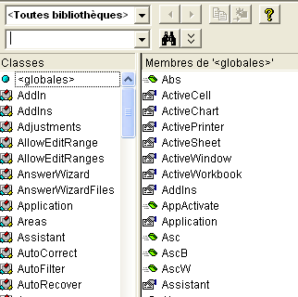
L’explorateur d’objets de VBE
Plusieurs bibliothèques
Excel
Office
VBA
VBA project
On peut en ajouter d’autres

Slide 9
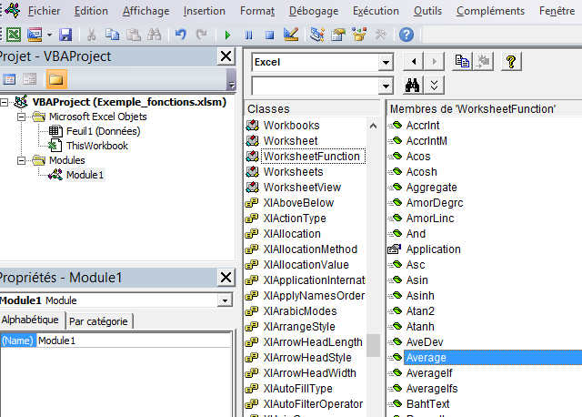
La classe WorksheetFunction de la bibliothèque Excel

Slide 10

Utiliser les fonctions de la classe WorksheetFunction de la bibliothèque d’Excel
Les fonctions sont des propriétés de l’objet WorksheetFunction
Si la plage rg contient les valeurs dont on veut calculer la moyenne, on écrira donc :
WorksheetFunction.average(rg)
Reprenons l’exemple précédent et écrivons le code correspondant :

Slide 11
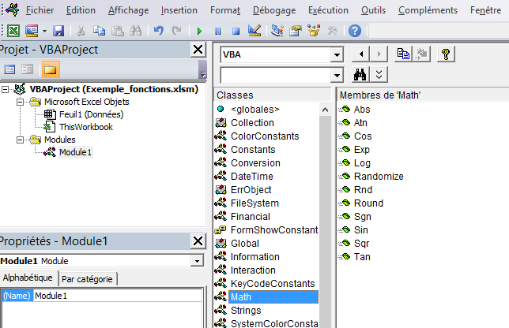
La classe Math de la bibliothèque VBA

Slide 12
Utiliser les fonctions de la classe Math de la bibliothèque VBA
Le module Math contient des procédures permettant d'effectuer des opérations mathématiques
Pour appeler les fonctions, on procédera comme dans l’exemple suivant :
Range(« H5 »).value=Exp(range(« B3 »))
Pour appeler les fonctions VBA, inutile de pointer sur la classe Math à laquelle elles appartiennent.

Slide 13
Utiliser les fonctions de la classe WorksheetFunction de la bilbiothèque d’Excel
Les fonctions sont des propriétés de l’objet WorksheetFunction
Si la plage rg contient les valeurs dont on veut calculer la moyenne, on écrira donc :
WorksheetFunction.average(rg)
Reprenons l’exemple précédent et écrivons le code correspondant :

Slide 14
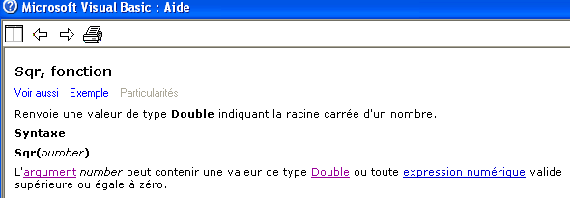
L’aide de l’explorateur d’objets
Pour connaître la syntaxe des fonctions et leurs particularités, vous pouvez vous appuyer sur l’aide intégrée à l’explorateur d’objets en cliquant sur l’icône
On obtient ainsi des informations sur la fonction Sqr de VBA.

Slide 15
L’aide dans le module de code
Vous pouvez aussi activer l’aide en pointant sur une fonction puis F1.
Exemple de la fonction VBA Sqr

Slide 16
L’info-bulle
L’aide de VBE définit ainsi une info-bulle : c’est « une courte description, de quelques mots en général, qui apparaît lorsque l'utilisateur place le pointeur de la souris sur un contrôle ou sur tout autre élément de l'interface utilisateur sans cliquer »
Dans un module de code, une courte description de la fonction Sqr apparaît au moment où vous ouvrez la parenthèse.
C’est le cas aussi pour l’instruction Dim et la fonction Ubound…

